Slide 1


米思齐课程作业-余天润202522039114 基于义务教育信息科技教学指南改编 八年级上册
第五单元 物联网应用探索
第 23 课 医疗设施新功能
学校名称 ：
教师姓名 ：

Slide 2
米思齐课程作业-余天润202522039114
学习目标
1
了解物联网在医疗中的应用。
通过记忆守护——阿尔兹海默症预防系统实践探索 ，掌握利用物联网解决问题的方法 ，并能迁移应用于解决其他问题。
2

Slide 3



米思齐课程作业-余天润202522039114
情境导入
    随着全球老龄化的加剧，阿尔兹海默症（俗称老年痴呆）已成为影响老年人生活质量的一大杀手 。医学研究表明，早期的认知干预与记忆力训练能有效减缓大脑退化。
    你是否想过，利用物联网技术开发一款“记忆力挑战设备”？它不仅能帮助长辈进行日常脑力锻炼，还能通过数据上传功能，让远方的子女实时掌握长辈的认知状态，实现“科技助老”。

Slide 4
米思齐课程作业-余天润202522039114
学习内容
1
探索物联网在医疗中的应用。
记忆守护——阿尔兹海默症预防系统实践。
2

Slide 5
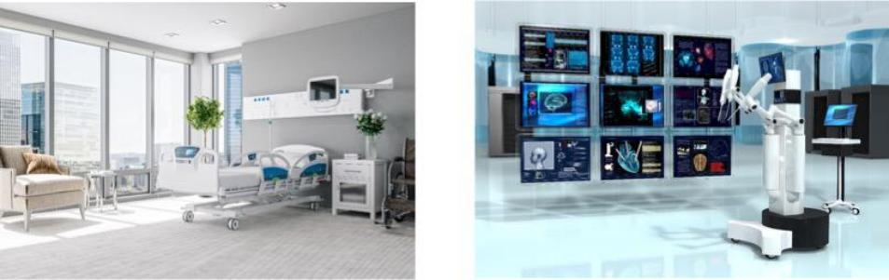
米思齐课程作业-余天润202522039114
探索物联网在医疗设施中的应用
实例演示
智慧病房 智慧外科手术

Slide 6
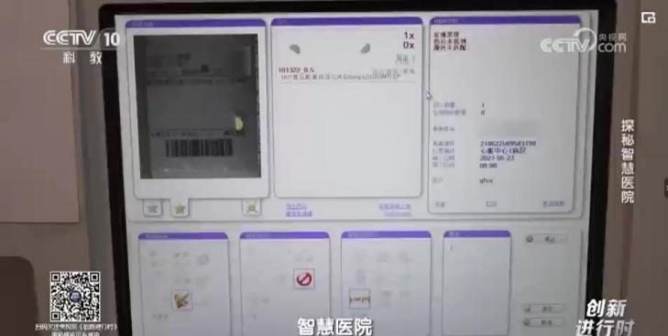
米思齐课程作业-余天润202522039114
探索物联网在医疗设施中的应用
实例演示
视频来源于央视网

Slide 7
米思齐课程作业-余天润202522039114
² 记忆守护：阿尔兹海默症预防系统实践
问题思考
    在我们的身边，有这样一群特殊的老年人：他们会突然忘记回家的路，忘记刚刚吃过的饭，甚至慢慢忘记至亲的名字。这便是阿尔兹海默症（俗称老年痴呆）。
    医学研究发现，大脑也需要“健身”，持续的认知干预和记忆力训练可以有效激活脑部神经元，延缓病程的发展 。传统的纸笔训练枯燥乏味，且家中老人是否坚持锻炼、锻炼效果如何，远在外地工作的子女往往无法得知。
    能否利用物联网技术，设计一款既能让老人进行记忆力挑战，又能让数据同步到云端的系统？

Slide 8

米思齐课程作业-余天润202522039114
² 记忆守护：阿尔兹海默症预防系统实践
具体任务1: 记忆守护：阿尔兹海默症预防系统的功能实现
  你想设计一款怎样的帮助长辈训练记忆的系统？
  • 本小组探究的核心问题是 ：
• 确定主题：

Slide 9
米思齐课程作业-余天润202522039114
² 记忆守护：阿尔兹海默症预防系统实践
具体任务1: 记忆守护：阿尔兹海默症预防系统的功能实现
想一想 ：如何帮助长辈训练记忆呢 ？
训练记忆 | 方案1 | 方案2
可选传感器
主要原理

Slide 10
米思齐课程作业-余天润202522039114
² 记忆守护：阿尔兹海默症预防系统实践
具体任务1: 记忆守护：阿尔兹海默症预防系统的功能实现
本任务的具体要求
（1）难度自定义选择：启动后，用户能通过 A1-A4 按键选择不同的训练难度（S1-S4），对应不同的符号显示速度。
（2）随机序列生成：根据当前关卡等级，随机生成一组由“v、<、^、>”组成的题目序列，并在点阵屏上依次展示。
（3）实时交互反馈：用户需按照记忆顺序按下对应按键（A1-A4）。系统需实时判断用户的每次输入是否正确。若用户全部输入正确，点阵屏显示“√”反馈，并自动进入下一关（增加题目长度）。若输入错误或时间耗尽，则结束当前训练。
（4）训练得分云同步：训练结束，将本次训练的最终得分（Score）通过 MQTT 协议上传至物联网服务平台。

Slide 11
米思齐课程作业-余天润202522039114
² 记忆守护：阿尔兹海默症预防系统实践
具体任务2: 分析记忆守护：阿尔兹海默症预防系统的功能需求
需求环节 | 功能描述
采集数据
传输与存储数据
分析处理数据
反馈与控制

Slide 12
米思齐课程作业-余天润202522039114
² 记忆守护：阿尔兹海默症预防系统实践
具体任务2: 分析记忆守护：阿尔兹海默症预防系统的功能需求
需求环节 | 功能描述
采集数据 | 通过 A1-A4 按键采集用户对记忆序列的反馈输入。
传输与存储数据 | 使用 MQTT 协议将训练产生的 Score（得分）发布到物联网服务器。
分析处理数据 | 主控板随机生成题目序列，并实时判定用户输入是否与题目序列吻合。
反馈与控制 | 点阵屏即时显示“v<^>”符号提示，并在挑战结束后显示最终得分。

Slide 13
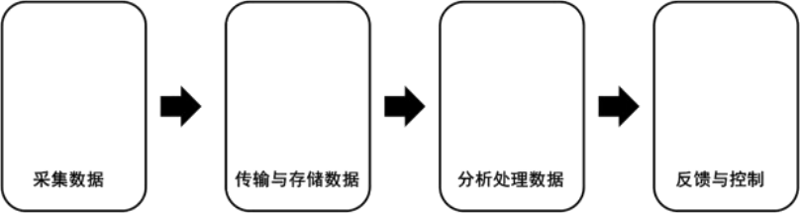
米思齐课程作业-余天润202522039114
² 记忆守护：阿尔兹海默症预防系统实践
具体任务2: 分析记忆守护：阿尔兹海默症预防系统的功能需求
  填一填 ：各功能的实现需要用到哪些设备、软件及平台 ？（可以采用文字、简笔画等形式）

Slide 14
米思齐课程作业-余天润202522039114
² 记忆守护：阿尔兹海默症预防系统实践
具体任务2: 分析记忆守护：阿尔兹海默症预防系统的功能需求
请同学们尝试画出流程图。

Slide 15
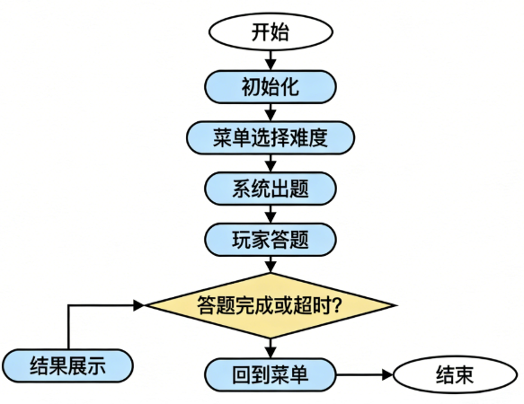
米思齐课程作业-余天润202522039114
² 记忆守护：阿尔兹海默症预防系统实践
具体任务2: 分析记忆守护：阿尔兹海默症预防系统的功能需求
请同学们尝试画出流程图。

Slide 16
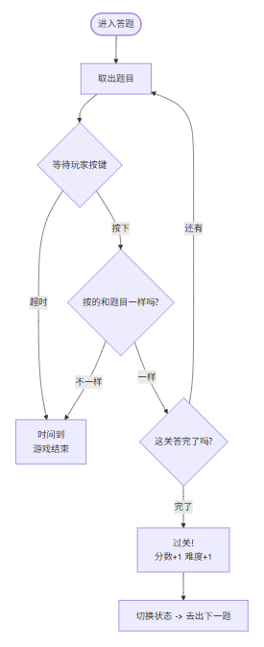
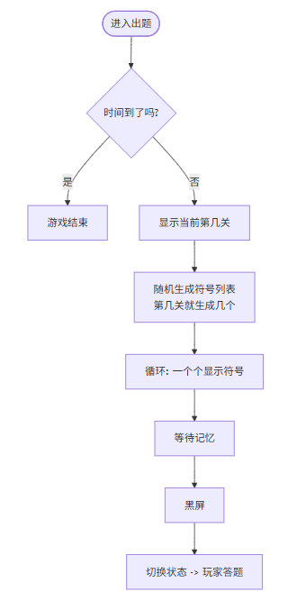
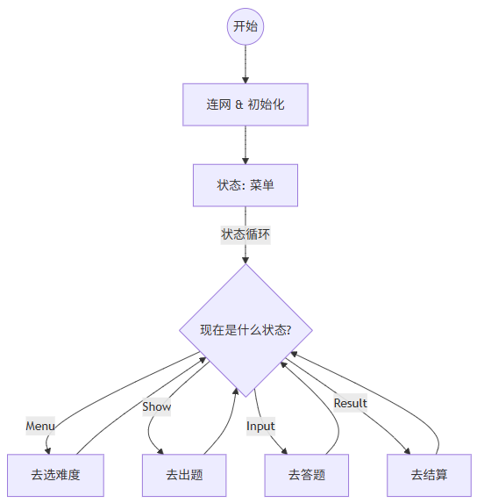
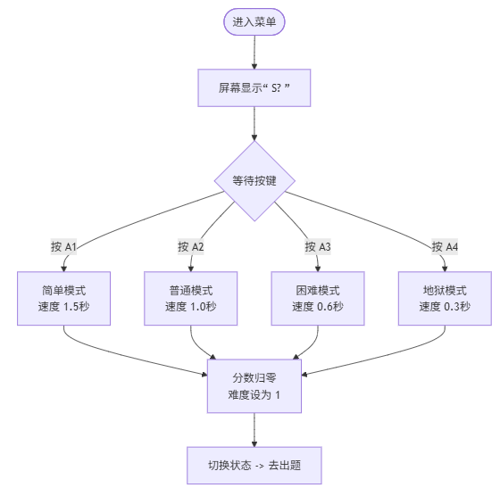
米思齐课程作业-余天润202522039114
² 记忆守护：阿尔兹海默症预防系统实践
具体任务2: 分析记忆守护：阿尔兹海默症预防系统的功能需求
请同学们尝试画出流程图。

Slide 17
米思齐课程作业-余天润202522039114
² 记忆守护：阿尔兹海默症预防系统实践
具体任务3: 模拟实现记忆守护：阿尔兹海默症预防系统功能
实现要求 ：
（1）难度自定义选择：用户通过 A1-A4 按键选择不同的训练难度（S1-S4）。
（2）随机序列生成：根据当前关卡等级，随机生成一组由“v、<、^、>”组成的题目序列，并在点阵屏上依次展示。
（3）实时交互反馈：用户需按照记忆顺序按下对应按键（A1-A4）。系统实时判断用户的每次输入是否正确。若用户全部输入正确，点阵屏显示“√”反馈，并自动进入下一关（增加题目长度）。若输入错误或时间耗尽，则结束当前训练。
（4）训练得分云同步：在训练结束时，将本次训练的最终得分（Score）通过 MQTT 协议上传至物联网服务平台。
实验设备 ：主控板*1 ；连接线*1 ；

Slide 18
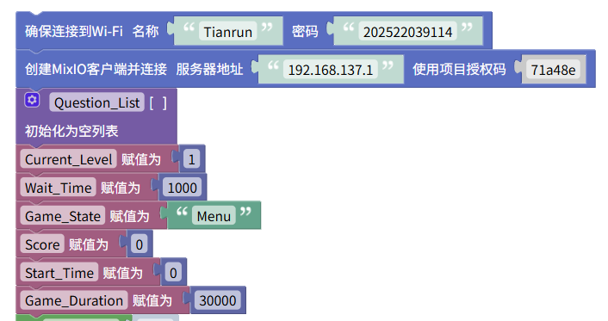
米思齐课程作业-余天润202522039114
² 记忆守护：阿尔兹海默症预防系统实践
具体任务3: 模拟实现系统功能
模块一 ：物联网连接，并创建需要的变量
想一想：
1 ）你们的设计中都需要哪些变量？
2 ）你猜想我们目前的变量都是用来做什么的？请你和同伴交流一下吧！
注意：
1 ）项目授权码要换成自己的项目哦！

Slide 19
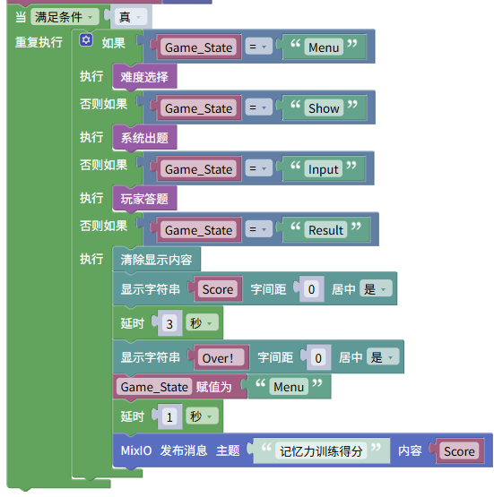
米思齐课程作业-余天润202522039114
² 记忆守护：阿尔兹海默症预防系统实践
具体任务3: 模拟实现系统功能
模块二 ：根据游戏状态规划整体运行逻辑
Tips：
1 ）设计建议采用“自顶向下”的逻辑，根据玩游戏的经验和任务要求，找出游戏的所有状态并设计分支！
2 ）想一想结束的分数显示和上传有必要单独抽离为函数吗？请说明你的理由。

Slide 20
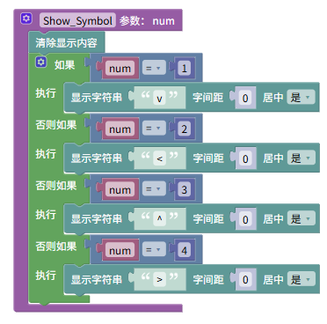
米思齐课程作业-余天润202522039114
² 记忆守护：阿尔兹海默症预防系统实践
具体任务3: 模拟实现系统功能
模块三 ：符号显示函数
想一想：
1 ）单独抽离符号显示函数和上一个中单独抽离不同状态的分支函数的理由一样吗？
2 ）实际上这个函数还能够使用列表实现，请你试试吧！

Slide 21
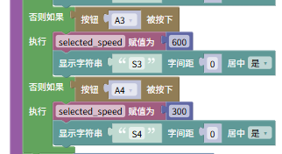
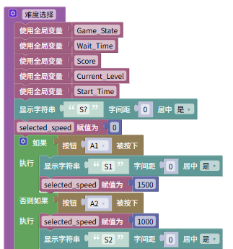
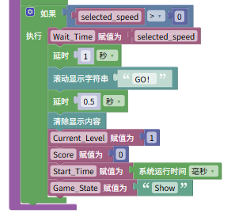
米思齐课程作业-余天润202522039114
² 记忆守护：阿尔兹海默症预防系统实践
具体任务3: 模拟实现系统功能
模块四 ：难度选择函数
想一想：
1 ）你能类似完成A3、A4按键按下的代码吗？

Slide 22
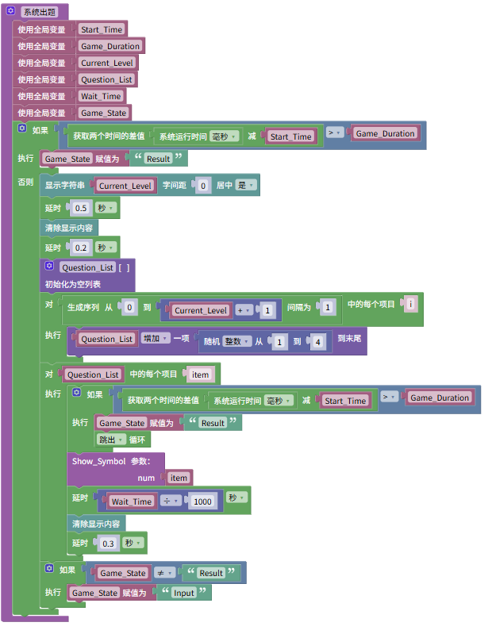
米思齐课程作业-余天润202522039114
² 记忆守护：阿尔兹海默症预防系统实践
具体任务3: 模拟实现系统功能
模块五 ：系统出题函数
Tips：
这部分代码难度较大，请你仔细阅读，充分理解之后再尝试复现吧！
加油！相信你自己！

Slide 23
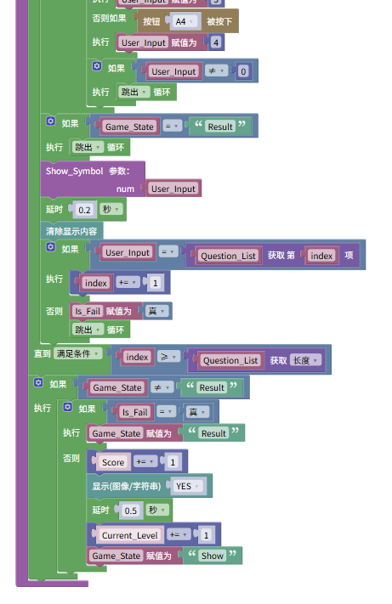
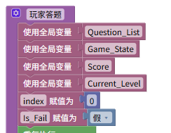
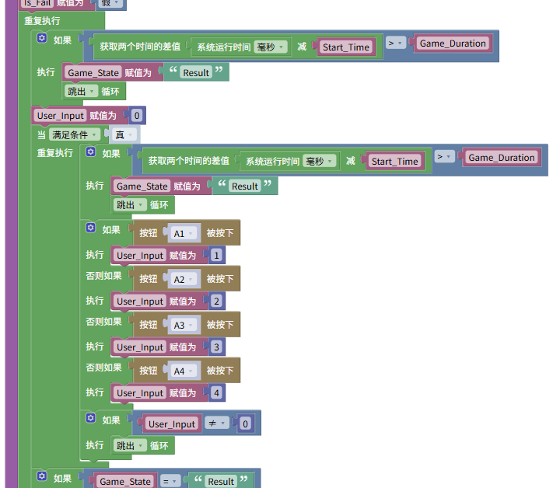
米思齐课程作业-余天润202522039114
² 记忆守护：阿尔兹海默症预防系统实践
具体任务3: 模拟实现系统功能
模块六 ：玩家答题函数
Tips：
这部分代有和前面“难度选择”模块类似之处，请类比学习，尝试归纳出共同点！

Slide 24
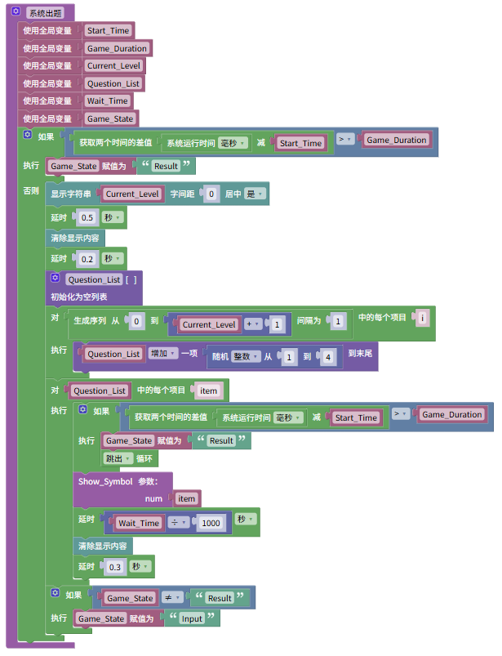
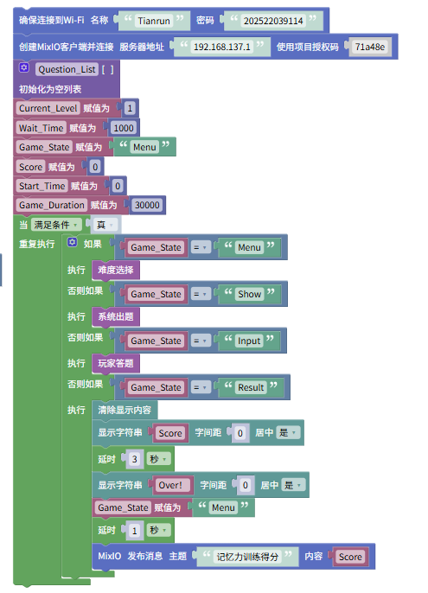
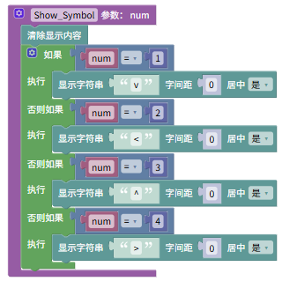
米思齐课程作业-余天润202522039114
² 记忆守护：阿尔兹海默症预防系统实践
具体任务3: 模拟实现系统功能
整体概览

Slide 25
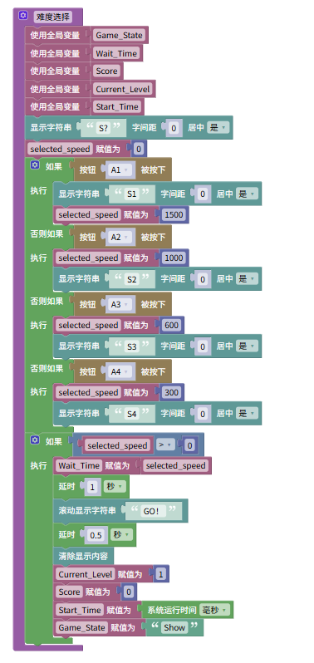
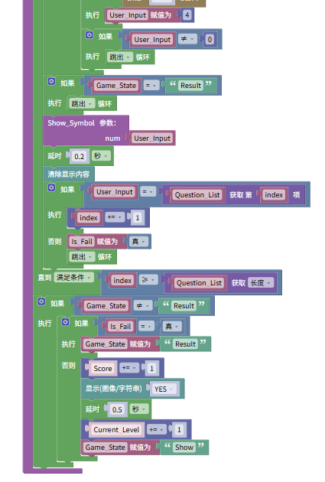
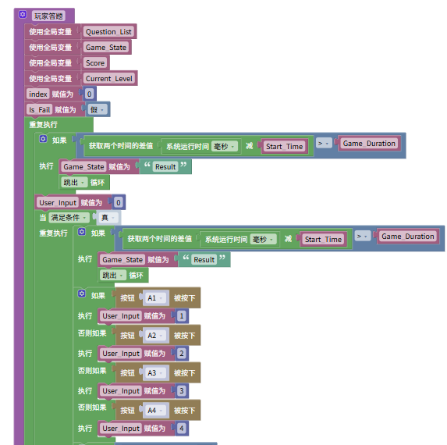
米思齐课程作业-余天润202522039114
² 记忆守护：阿尔兹海默症预防系统实践
具体任务3: 模拟实现系统功能
整体概览

Slide 26
米思齐课程作业-余天润202522039114
课堂总结
（ 1 ）按照采集数据、传输与存储数据、分析处理数据、反馈与控制四个环节分析智能药盒系统功能需求。
（ 2 ）通过设置不同的时间变量（Wait_Time），实现了 S1-S4 的多级难度调节，满足不同程度长辈的训练需求 ；使用 random 库模拟大脑训练的随机题目。
（ 3 ）通过设计“序列展示-用户复述”的闭环算法，不仅锻炼了编程逻辑，更深刻体会到信息科技在智慧医疗和适老化改造中的巨大潜力，利用物联网技术架起一座“数字孝心”的桥梁 。

Slide 27
米思齐课程作业-余天润202522039114
拓展提升
（1）在探索本项目的基础上 ，为本系统增加一个新功能，例如从云端读取数据，计算平均数、判断是否记忆力有进步。
（2）在学习了“记忆守护系统”后，我们发现物联网在养老领域大有可为。请同学们走进自己所在的社区、附近的养老驿站或社区卫生服务站，化身“科技观察员”，调研那些已经应用或可能需要的物联网技术。

